Slide 1








Slide 2



5 839 + 712
548 393 + 28 110
Đặt tính
rồi tính
319 256 + 378 028

Slide 3
5 839 + 712
548 393 + 28 110
5 839
548 393
+
+
712
28 110
6 551
576 503

Slide 4

319 256 + 378 028
319 256
+
378 028
697 284

Slide 5

Giá tiền của một số đồ dùng học tập được cho như sau:
STT | Tên đồ dùng | Giá tiền (đồng)
1 | Bút máy | 24 600
2 | Vở học sinh | 9 500
3 | Cặp sách | 90 000
4 | Bộ thước kẻ | 15 000
Hỏi với 100 000 đồng, có thể mua được cặp sách và đồ dùng nào?
A. Bút máy
B. Vở học sinh
C. Bộ thước kẻ

Slide 6
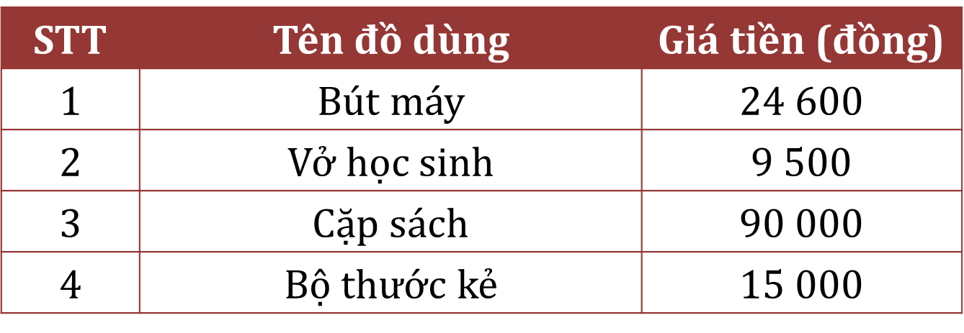
Hỏi với 100 000 đồng, có thể mua được cặp sách và đồ dùng nào?
A. Bút máy
Số tiền còn lại sau khi mua được cặp sách là:
100 000 – 90 000 = 10 000(đồng)
Vậy với 10 000 đồng, có thể mua được 1 cuốn vở học sinh
B. Vở học sinh
C. Bộ thước kẻ

Slide 7


3
8
1 | 2 | ? | 3 | ?
 | ? | 4 | ? | 5
1 | 7 | 8 | 1 | 9
4
2 | ? | 3 | ? | 5
4 | 5 | ? | 2 | 4
7 | 2 | 5 | 0 | ?
7
+
+
5
8
1
9

Slide 8
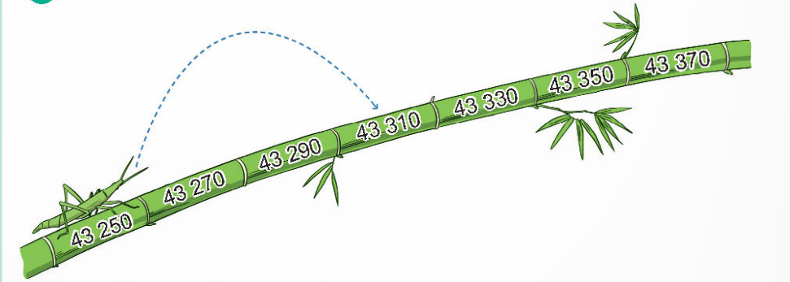

4
Cào cào sẽ nhảy hai bước, mỗi bước nhảy qua hai đốt tre
Tính tổng các số ghi trên đốt tre mà cào cào sẽ nhảy đến.
43 250
+
43 310
+
43 370
=
129 930

Slide 9


3

Slide 10











AI NHANH NHẤT?

Slide 11









1
Thực hiện phép tính:
57 369 + 8 264 + 13 725
A
B
97 358
79 358
C
D
79 458
89 358

Slide 12

Tổng của số chẵn lớn nhất có 5 chữ số và số lẻ bé nhất có 5 chữ số là:
Câu 2
A
B
109 999
109 998
C
D
110 000
110 001

Slide 13
Câu 3
Điền số thích hợp vào ô trống, biết:
x - 3 268= 5 735 . Vậy x = ....
A
B
2 467
9 300
C
D
9 030
9 003

Slide 14
Câu 4
1 quyển vở giá 7 500 đồng, 1 cái bút giá 3 200 đồng. Khánh mua 2 quyển vở và 5 cái bút hết tất cả bao nhiều tiền?
A
B
10 700 đồng
16 000 đồng
C
D
31 000 đồng
15 000 đồng

Slide 15
CHÀO
TẠM BIỆT

